Slide 1
Test doubles #1

Slide 2
// Test doubles
/01
Opdracht
/02
Test Doubles
/03
Casus
/04
Test double types
/05
Status of gedrag valideren?
/06
Oefeningen

Slide 3
/01
// Opdracht

Slide 4
// Opdracht
Schrijf de nodige unit tests voor het project PersonAgeValidator.
Volgende klasses hebben tests nodig
Person
AgeValidator

Slide 5
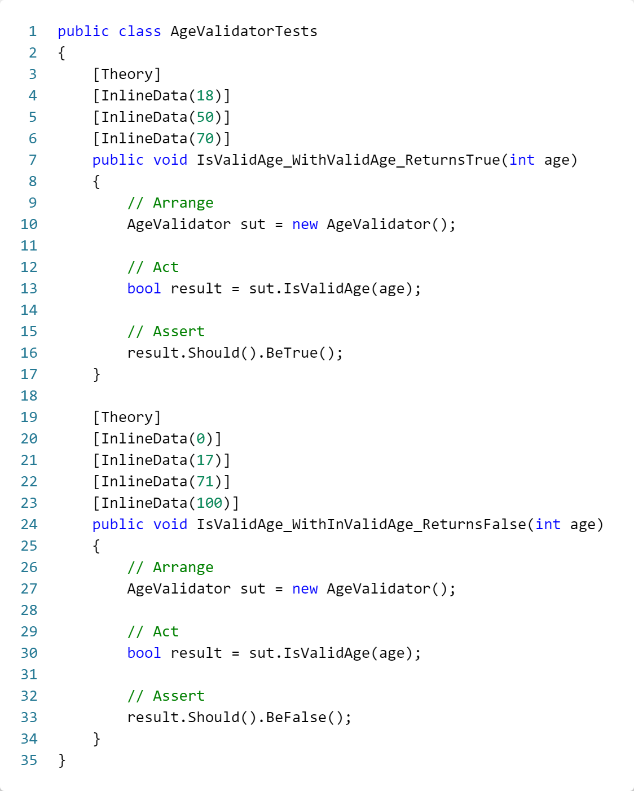
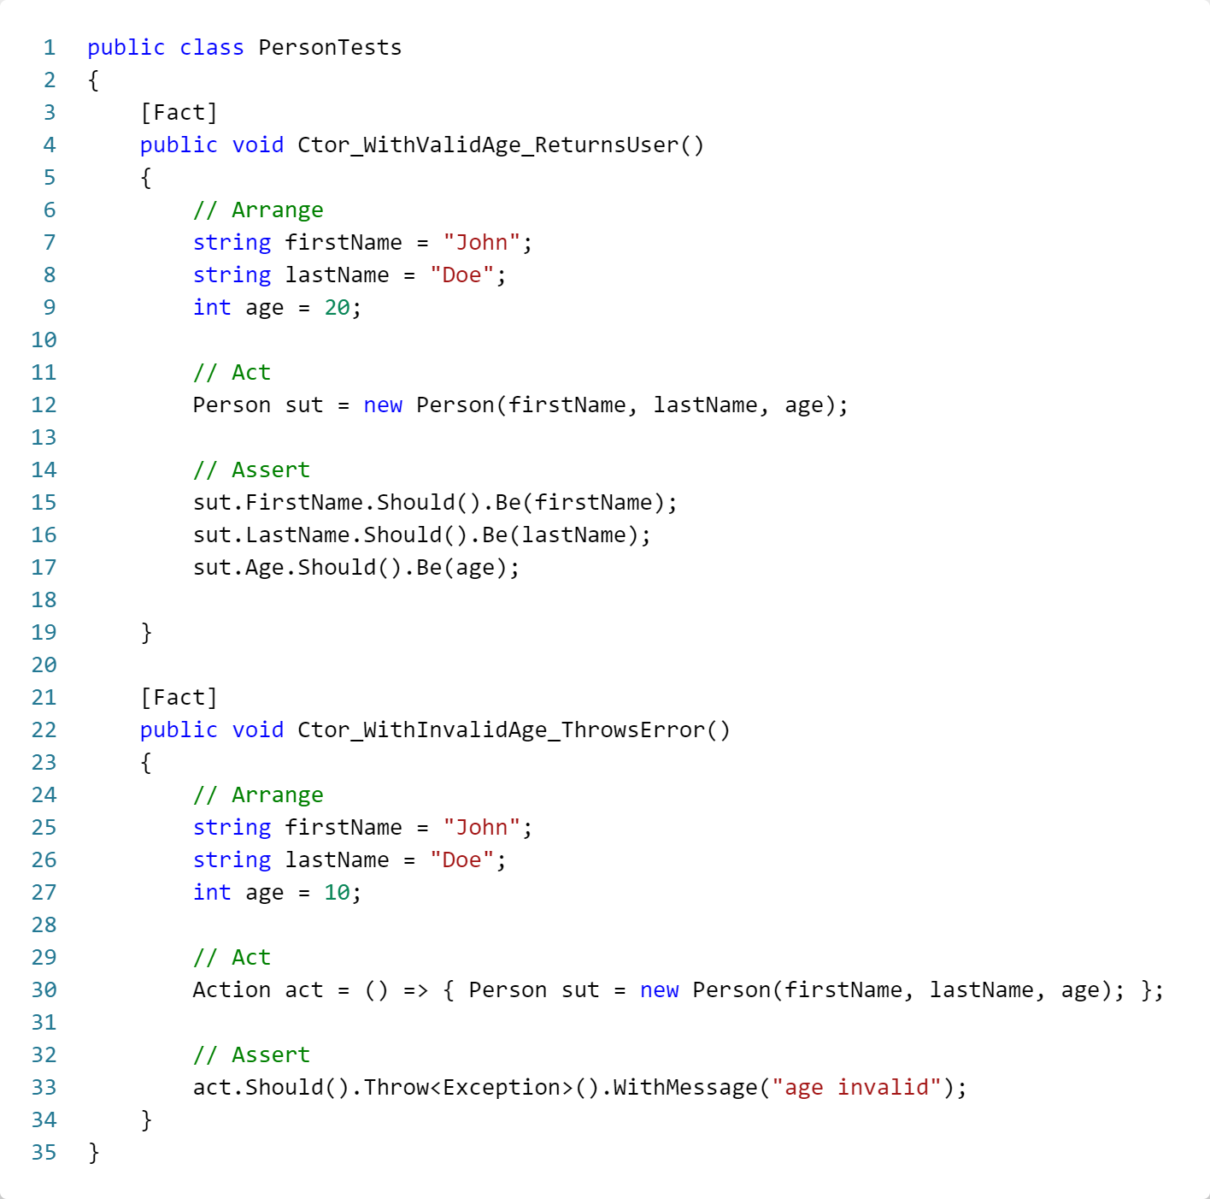
// Oplossing

Slide 6
// Conclusies
Code is dubbel getest
Dit is niet slecht maar wat als tests elkaar tegen zouden spreken
Wanneer het gedrag van AgeValidator verandert moeten we ook tests voor de Person klasse wijzigen.
Eigenlijk is het de bedoeling dat de test klasse enkel de logica van 1 klasse test en niet van alle andere gekoppelde klasses.
Met andere woorden de tests zouden onafhankelijk moeten zijn.

Slide 7
// Concreet
AgeValidatorTests test:
Dat TRUE terug gegeven wordt wanneer leeftijd tussen 17 en 71 ligt.
Dat FALSE terug gegeven wordt wanneer leeftijd kleiner of gelijk aan 17 is.
Dat FALSE terug gegeven wordt wanneer leeftijd groter of gelijk aan 71 is.
PersonTests test:
Dat PERSON object gemaakt wordt wanneer leeftijd correct is.
Dat EXCEPTION opgegooid wordt wanneer leeftijd incorrect is.

Slide 8
/ 02
// Test doubles

Slide 9
// Test doubles
Wanneer de te testen code afhankelijk is van andere klassen ( = dependencies), kunnen we gebruik maken van test doubles.
Dit doen we om zoveel mogelijk logica in isolatie te testen. Test doubles zorgen ervoor dat we onze dependencies kunnen manipuleren zodat we geen rekening hoeven te houden met externe factoren.
Enkele types test doubles zijn:
Stubs
Fakes
Mock Objects
Spies
Dummies

Slide 10
// Test doubles in real life
Bij de brandweer zijn er verschillende scenario’s
Indien het brand => stuur brandweer wagen
Indien ongeval => stuur ziekenwagen
Indien wespennest => kijk of er personeel vrij is
Personeel is vrij => stuur verdeligingsploeg
Personeel is niet vrij => neem op in planning
Bij een oefening zal er geen echte brand, ongeval of wespennest zijn. We simuleren de telefoon en personeelplanning om elk scenario te gaan testen.
In code doen we hetzelfde we controleren externe factoren (= dependencies) om elk mogelijke outcome te gaan valideren.

Slide 11
// Wat is een Test double?
Een test double is een klasse die dezelfde publieke interface heeft als een andere klasse.
De 2 klasses zien er hetzelfde uit aan de buitenkant maar bevatten een andere logica/implementatie.
Aan de hand van een testdoubles proberen we meer controle te krijgen tijdens het testen.
Om er voor te zorgen dat testdoubles wel degelijk dezelfde publieke interface hebben maken we gebruik van interface types.

Slide 12
// Wanneer een test double gebruiken?
Wanneer er kans is dat we andere systemen gaan aanspreken
Unit testen zijn kleine en korte tests Het is dus niet de bedoeling om databases, externe servers, andere systemen aan te spreken in onze tests
Wanneer afhankelijk zijn van logica in een andere klasse.
Het is niet nodig voor elke afhankelijkheid een test double te maken. Bv.: Een data klasse die frequent gebruikt wordt.

Slide 13
/ 03
// Casus

Slide 14
// Casus
We gebruiken een applicatie die ons helpt met het wegschrijven van aanwezigheden/afwezigheden. De applicatie bestaat uit onderstaande files:
AbsenceCheck
AbsenceHelper
AbsenceTracker
PresenceState
Program
Student
StudentNotFoundException

Slide 15
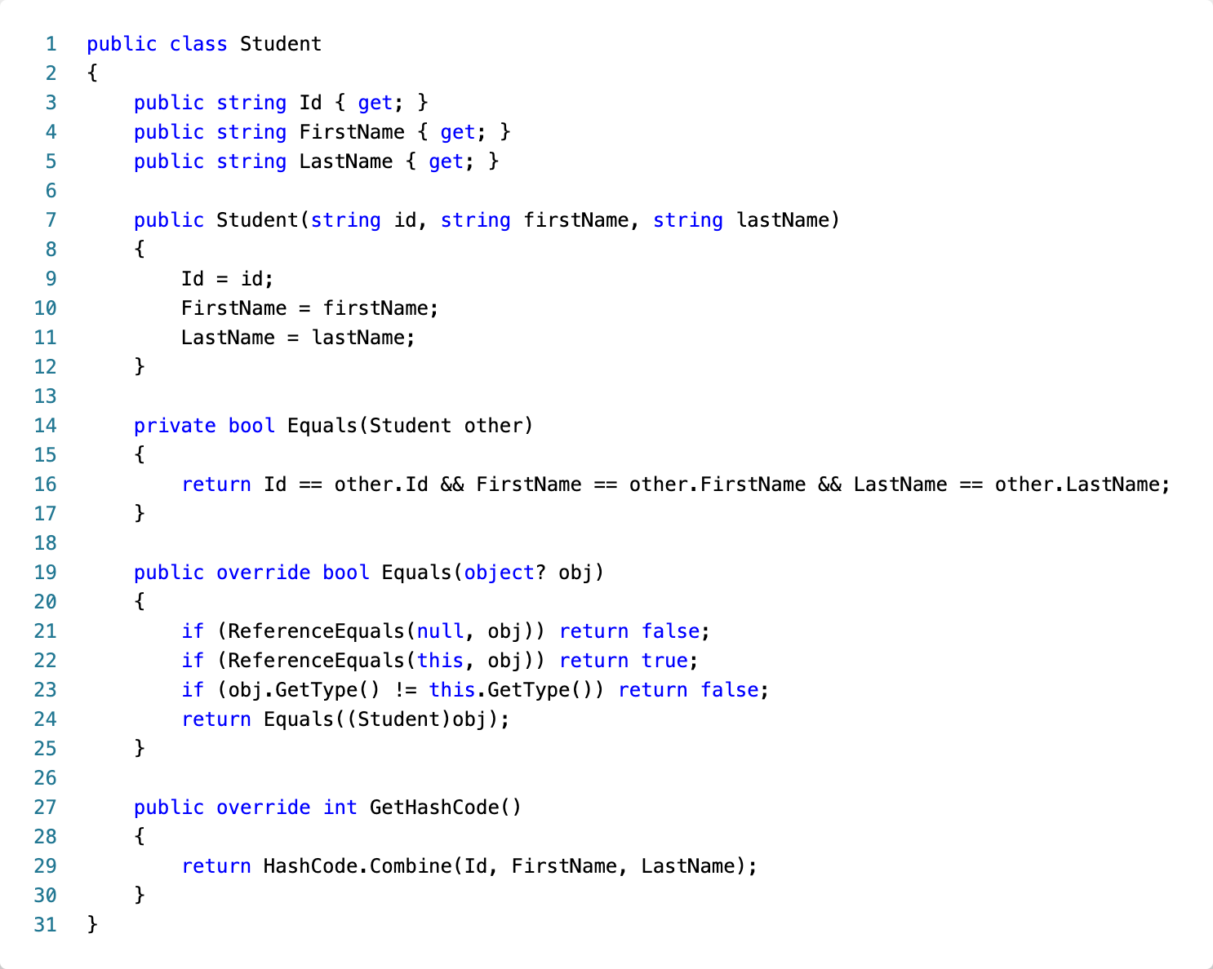
// Student klasse
De Student klasse is een data klasse die ons in staat stelt om Student gegevens bij te houden.

Slide 16
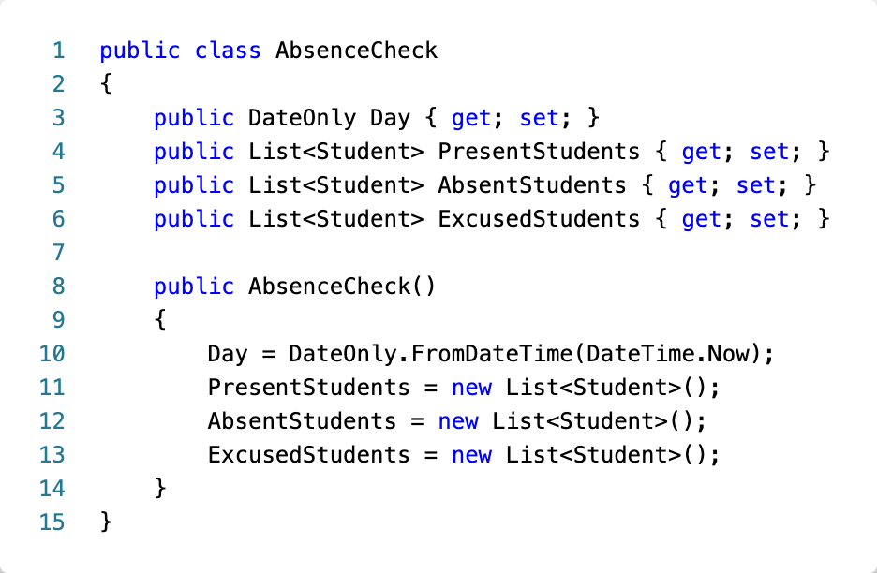
// AbsenceCheck
De klasse AbsenceCheck wordt gebruikt om op een bepaalde dag bij te houden, welke studenten aanwezig, afwezig of verontschuldigd zijn.

Slide 17
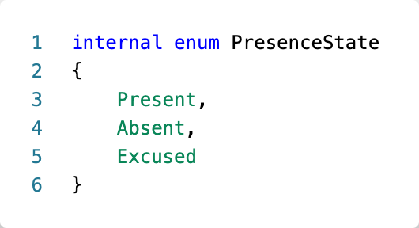
// PresenceState
Een enum die ons later gaat helpen om aan te geven of een student op een bepaalde dag aanwezig, afwezig of verontschuldigd is.

Slide 18
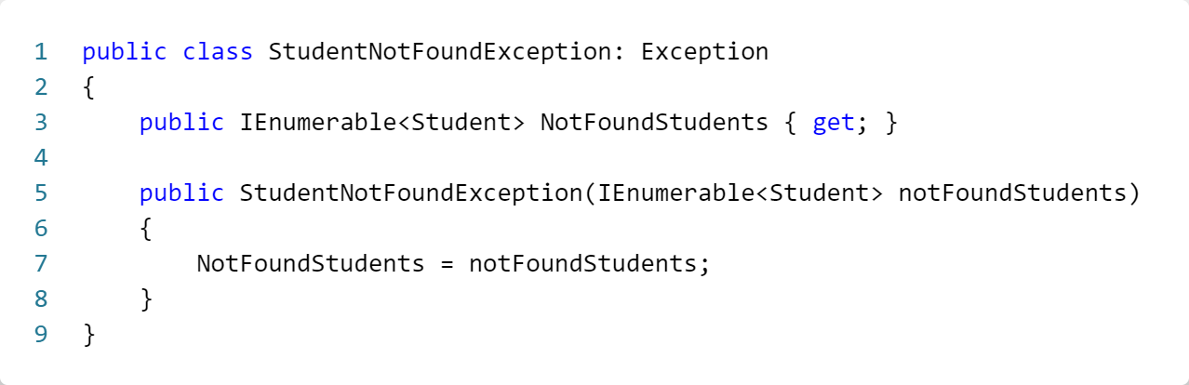
// StudentNotFoundException
Exception die we kunnen gebruiken wanneer studenten niet terug gevonden worden.

Slide 19
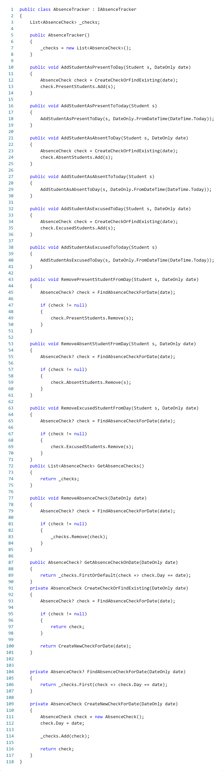
// AbsenceTracker
In de AbsenceTracker wordt data toegevoegd aan de lijst van AbsenceChecks.

Slide 20
// AbsenceTracker
In de AbsenceTracker wordt data toegevoegd aan de lijst van AbsenceChecks.

Slide 21
// AbsenceTracker
In de AbsenceTracker wordt data toegevoegd aan de lijst van AbsenceChecks.

Slide 22
// AbsenceTracker
In de AbsenceTracker wordt data toegevoegd aan de lijst van AbsenceChecks.

Slide 23
// AbsenceTracker
In de AbsenceTracker wordt data toegevoegd aan de lijst van AbsenceChecks.

Slide 24
// AbsenceTracker
In de AbsenceTracker wordt data toegevoegd aan de lijst van AbsenceChecks.

Slide 25
// AbsenceTracker
In de AbsenceTracker wordt data toegevoegd aan de lijst van AbsenceChecks.

Slide 26
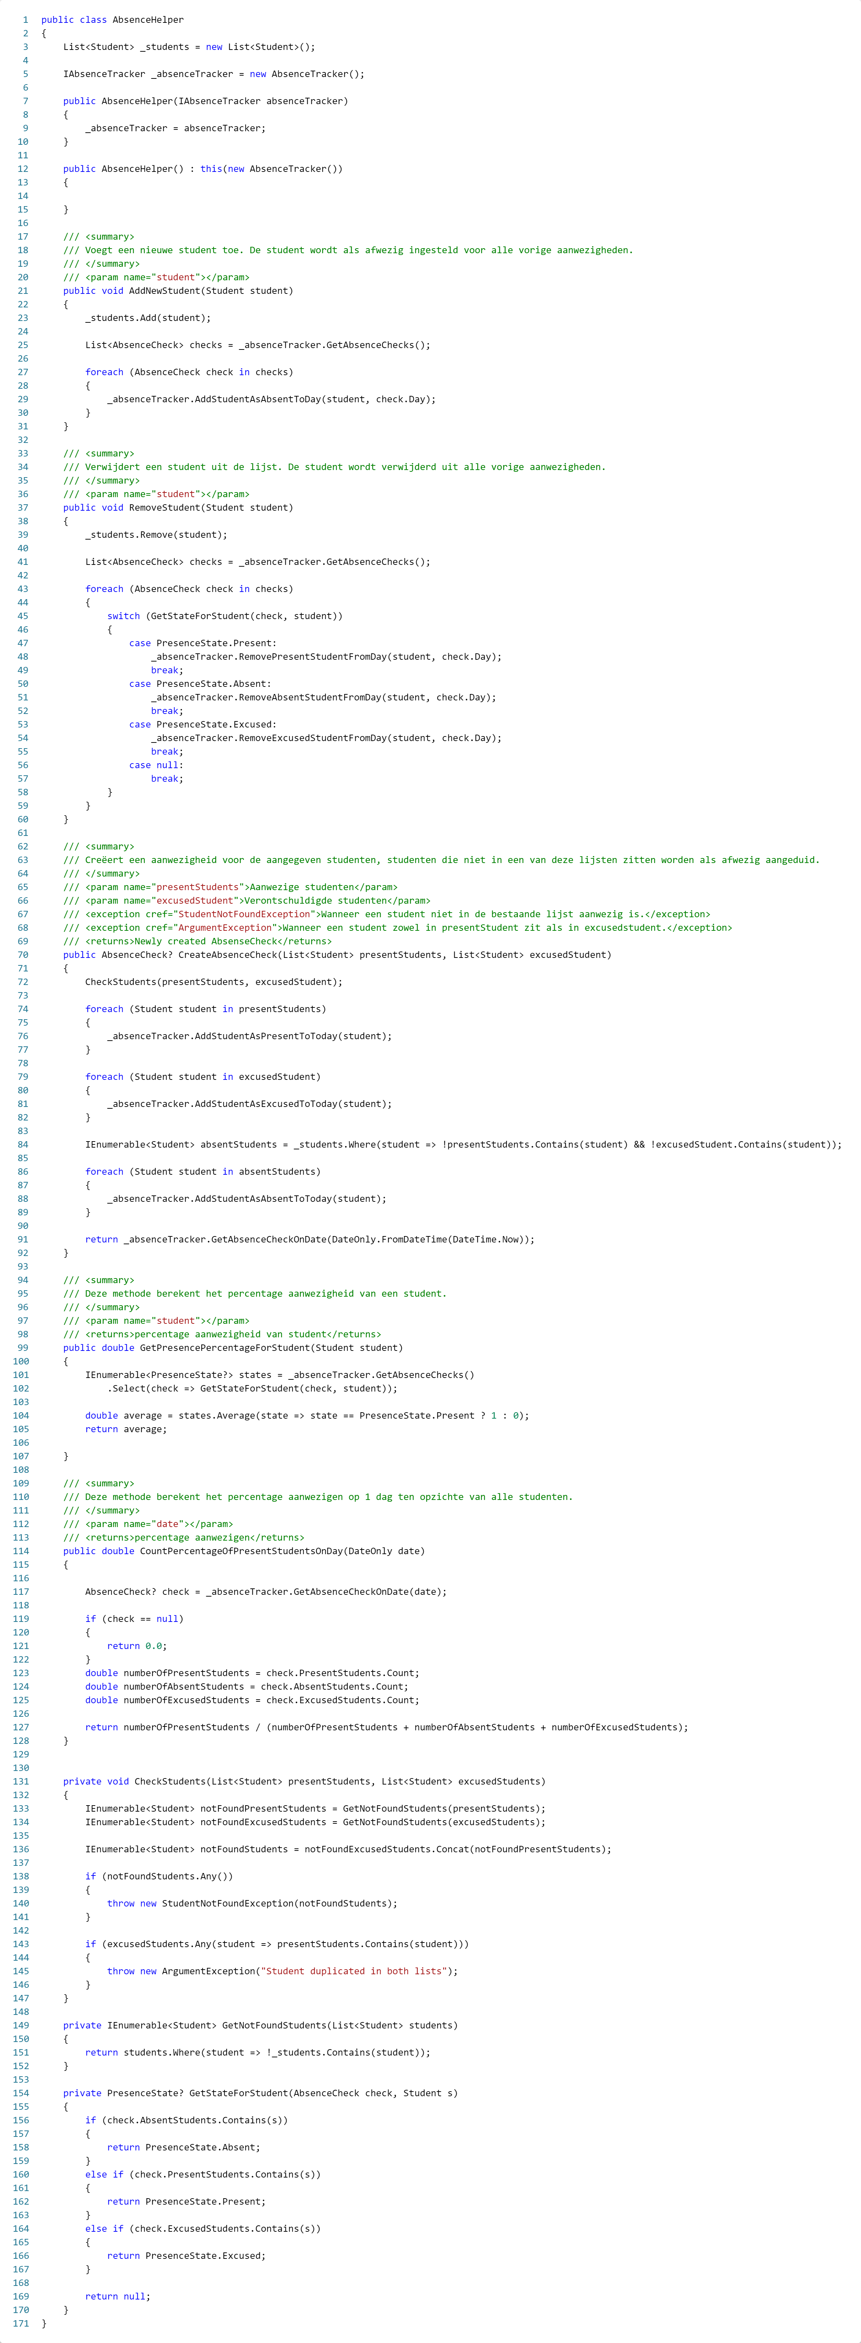
// AbsenceHelper
AbsenceHelper is een klasse die helpt bij het toevoegen van AbsenceChecks. Ook helpt deze klasse bij het terug krijgen van enkele statistieken. Het is deze klasse die we willen testen zonder dat deze afhankelijk is van andere klasses.

Slide 27
// AbsenceHelper
AbsenceHelper is een klasse die helpt bij het toevoegen van AbsenceChecks. Ook helpt deze klasse bij het terug krijgen van enkele statistieken. Het is deze klasse die we willen testen zonder dat deze afhankelijk is van andere klasses.

Slide 28
// AbsenceHelper
AbsenceHelper is een klasse die helpt bij het toevoegen van AbsenceChecks. Ook helpt deze klasse bij het terug krijgen van enkele statistieken. Het is deze klasse die we willen testen zonder dat deze afhankelijk is van andere klasses.

Slide 29
// AbsenceHelper
AbsenceHelper is een klasse die helpt bij het toevoegen van AbsenceChecks. Ook helpt deze klasse bij het terug krijgen van enkele statistieken. Het is deze klasse die we willen testen zonder dat deze afhankelijk is van andere klasses.

Slide 30
// AbsenceHelper
AbsenceHelper is een klasse die helpt bij het toevoegen van AbsenceChecks. Ook helpt deze klasse bij het terug krijgen van enkele statistieken. Het is deze klasse die we willen testen zonder dat deze afhankelijk is van andere klasses.

Slide 31
// AbsenceHelper
AbsenceHelper is een klasse die helpt bij het toevoegen van AbsenceChecks. Ook helpt deze klasse bij het terug krijgen van enkele statistieken. Het is deze klasse die we willen testen zonder dat deze afhankelijk is van andere klasses.

Slide 32
// AbsenceHelper
AbsenceHelper is een klasse die helpt bij het toevoegen van AbsenceChecks. Ook helpt deze klasse bij het terug krijgen van enkele statistieken. Het is deze klasse die we willen testen zonder dat deze afhankelijk is van andere klasses.

Slide 33
// Hoe testdoubles introduceren?
Stap 1 => Voorzie een interface type voor de publieke interface van de klasse die een dependency is. En implementeer deze ook. Concreet: Voorzie een interface voor de AbsenceTracker klasse
Stap 2 => Zorg er voor dat er een soort van dependency injection aanwezig is. Concreet: Dit kunnen we doen door de juiste AbsenceTracker in te stellen via de constructor
Stap 3 => Gebruik de interface voor je testdoubles in het testproject.

Slide 34
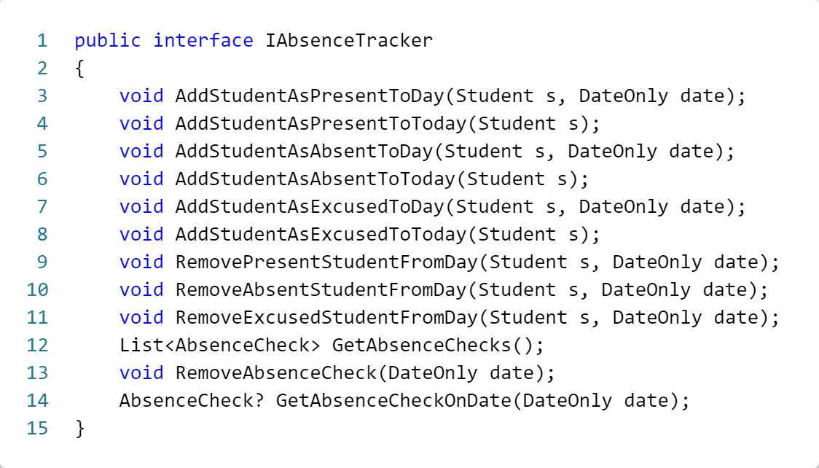
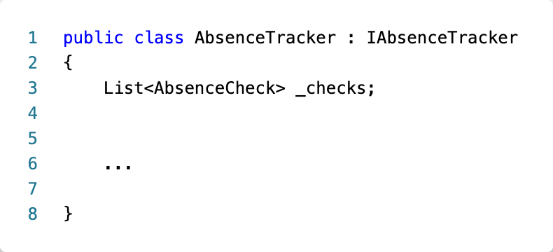
// Stap 1: Interface schrijven

Slide 35
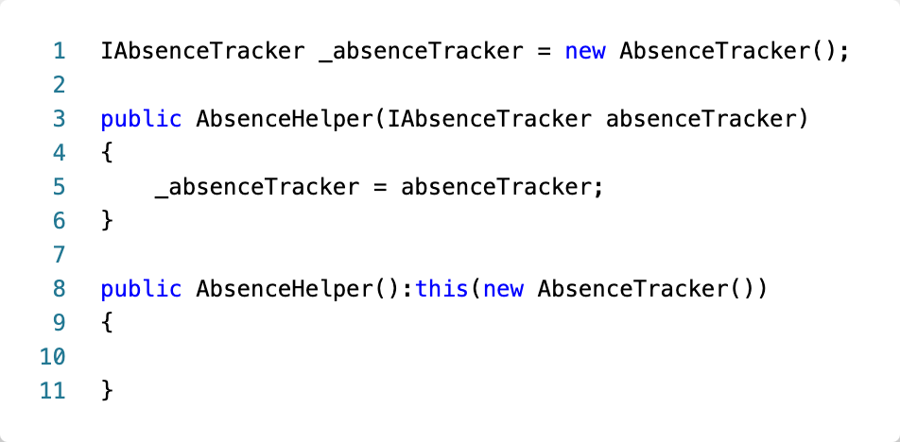
//Stap 2: Dependency Injection voorzien
In de AbsenceHelper klasse voegen we deze code toe. Hierdoor hebben we iets meer vrijheid in afhankelijkheden die gebruikt worden in deze klasse.

Slide 36
/ 04
// Testdouble types

Slide 37

// Stubs
Een stub is implementatie van een interface die hard-coded waarden terug geeft om specifieke scenario’s te testen.
Stub voor
AbsenceTracker
GetPresencePercentageForStudent
GetAbsenceChecks()

Slide 38
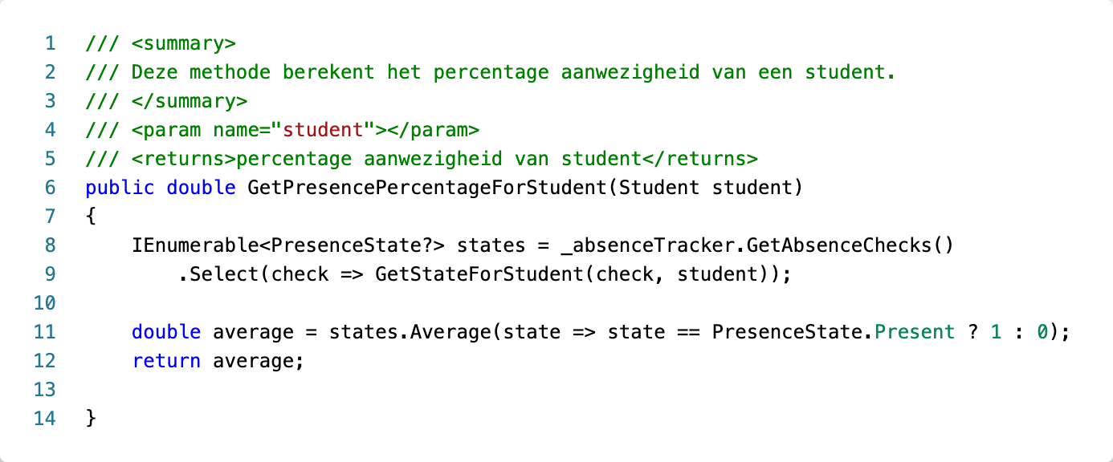
// Stub - te testen methode

Slide 39
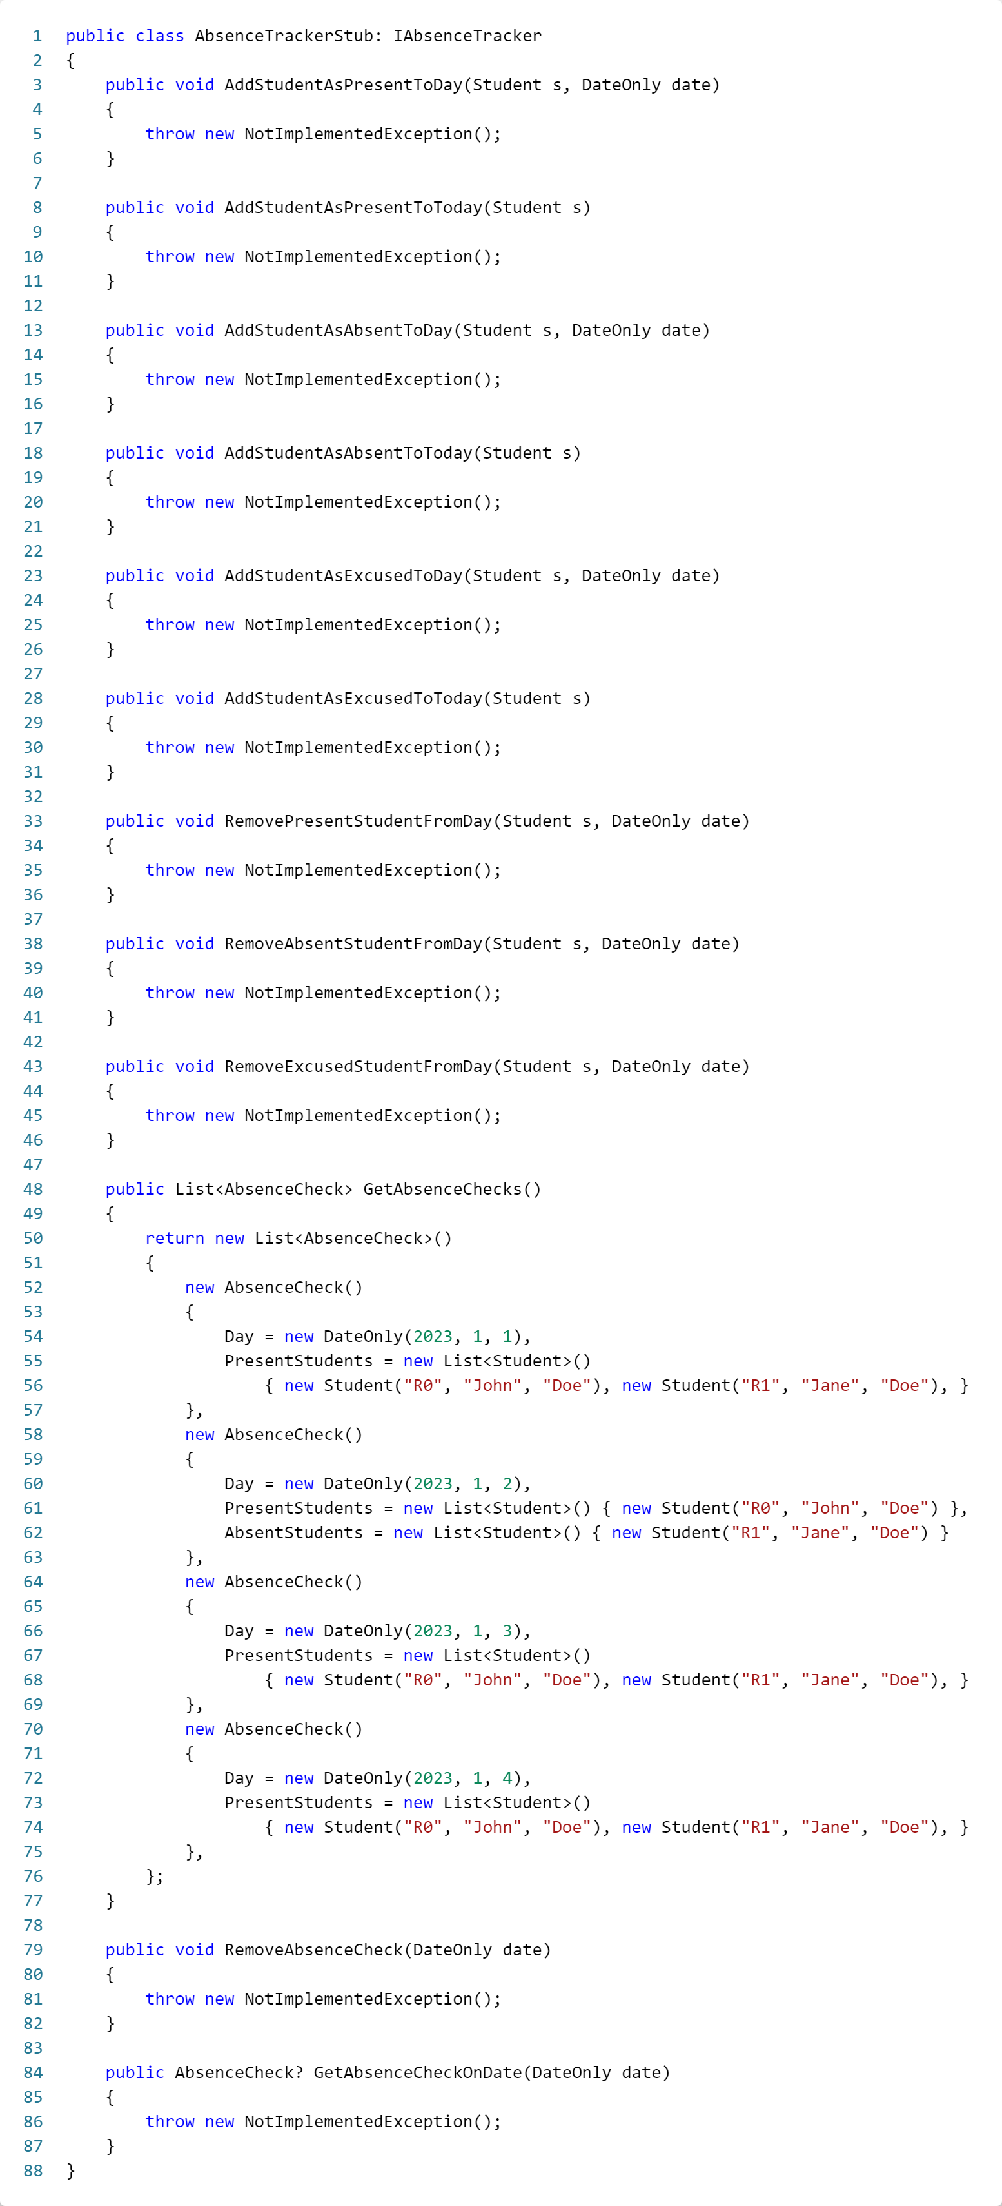
// Voorbeeld Stub

Slide 40
// Voorbeeld Stub

Slide 41
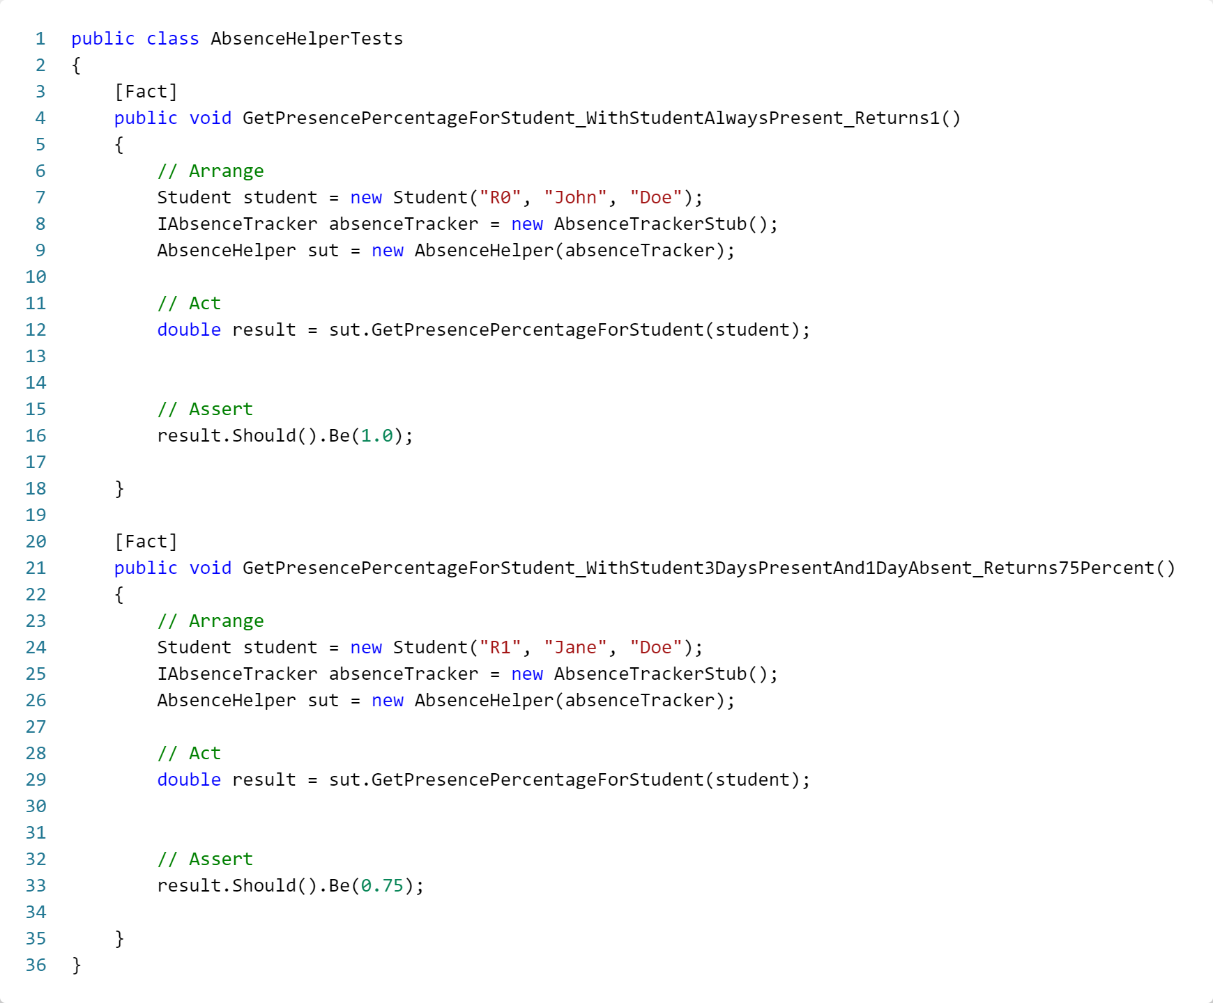
// Test Stub

Slide 42
// Test Stub

Slide 43

// Fakes
Heel gelijkaardig aan een stub.
Fakes bevatten iets meer logica.
Komen vooral voor wanneer er meerdere acties achter elkaar uitgevoerd worden op 1 zelfde item.
AddStudentsAsPresentToToday(…)
AddStudentsAsExcusedToToday(…)
Fake voor
AbsenceTracker
AddStudentsAsPresentToToday(…)
CreateAbsenceCheck(…,…)
GetGrades

Slide 44
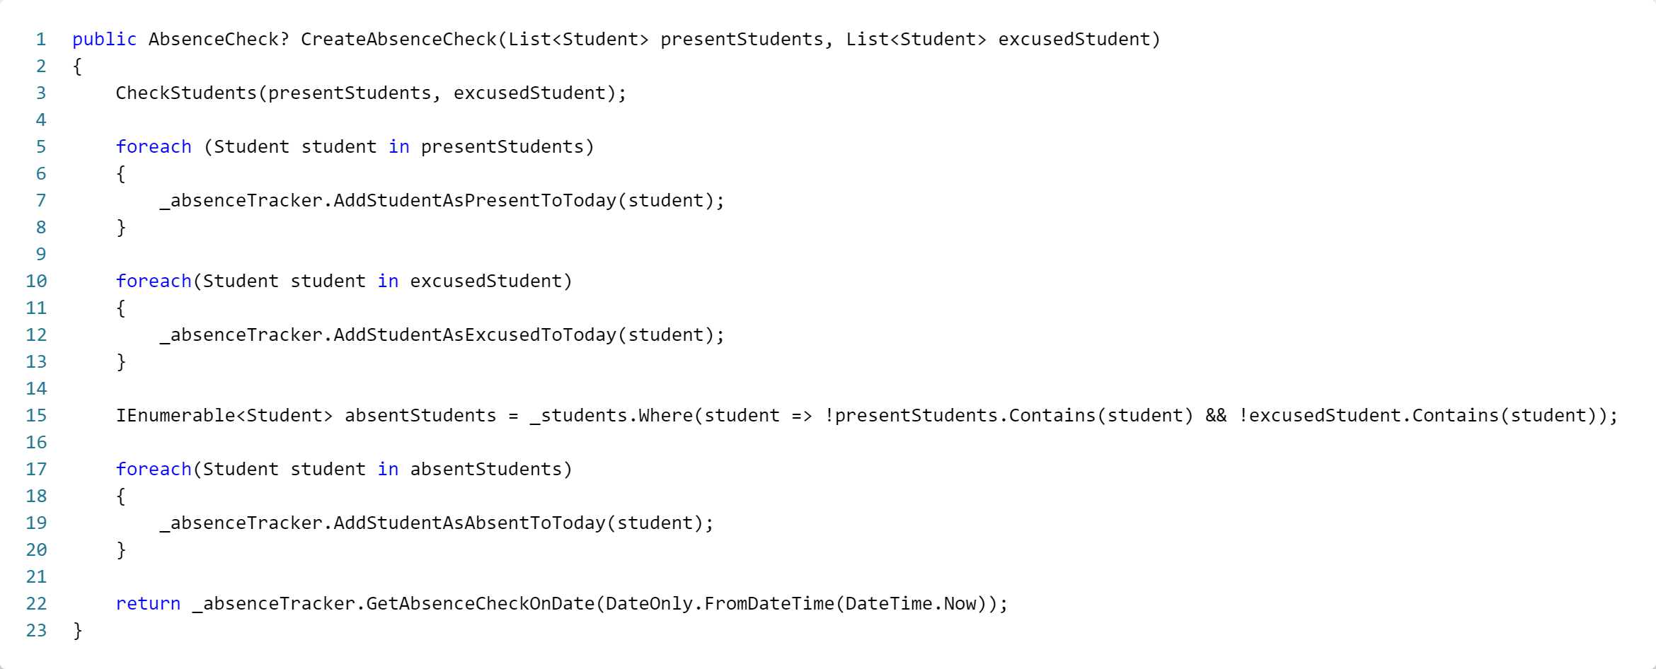
// Fakes - te testen methode

Slide 45
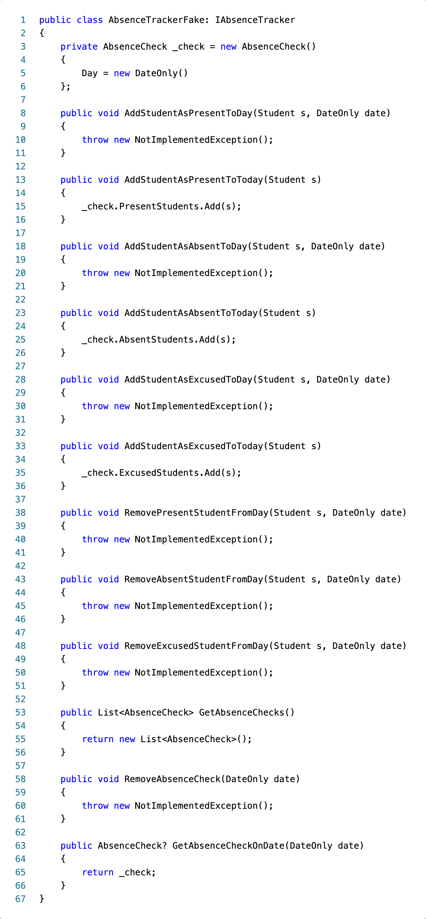
// Voorbeeld Fake

Slide 46
// Voorbeeld Fake

Slide 47
// Voorbeeld Fake

Slide 48
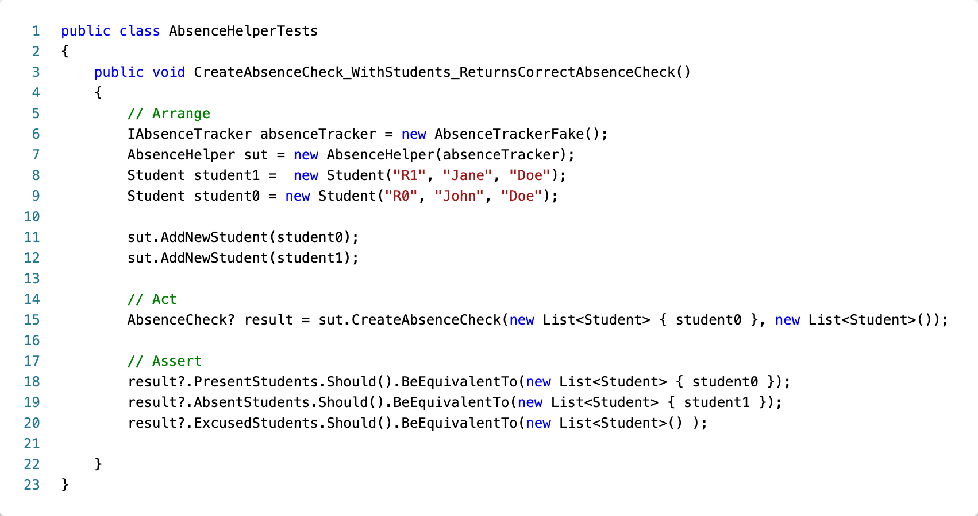
// Test Fake

Slide 49
// Mocks
Mocks worden gebruikt om te controleren of een bepaald gedrag is uitgevoerd.
Mock voor
AbsenceTracker
AddNewStudent(…)
AddStudentAsAbsentToDay(…)
Action to Verify Make test pass when called

Slide 50
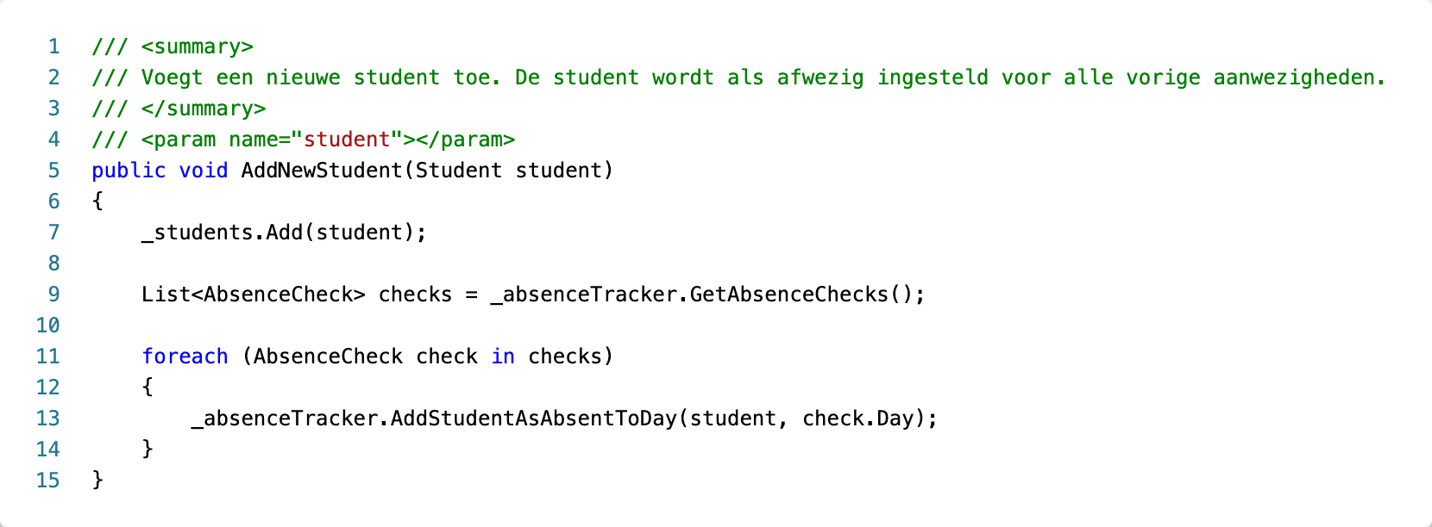
// Mocks – te testen methode

Slide 51
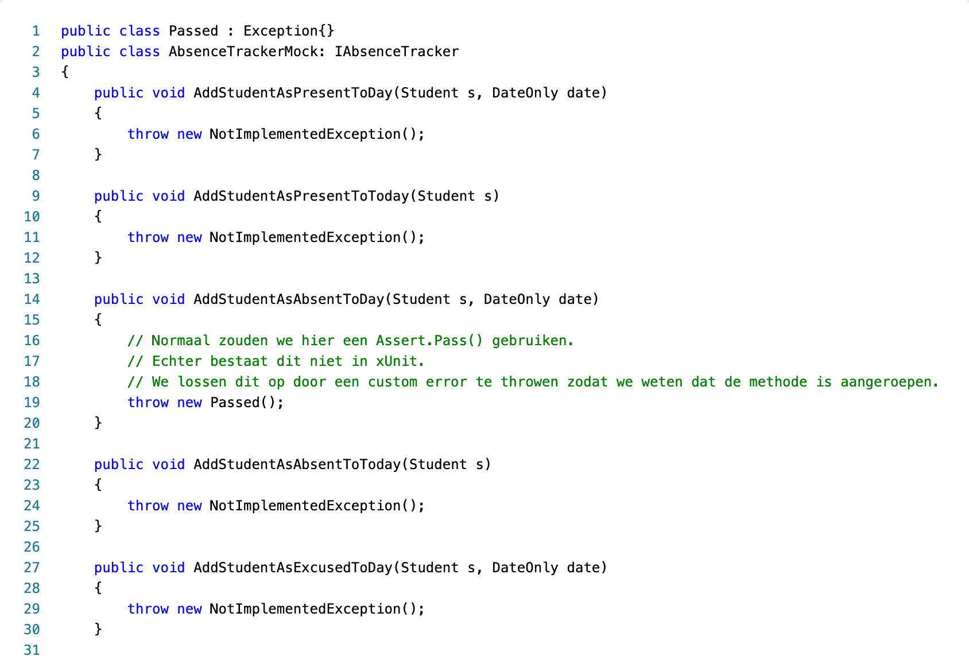
// Voorbeeld Mock

Slide 52
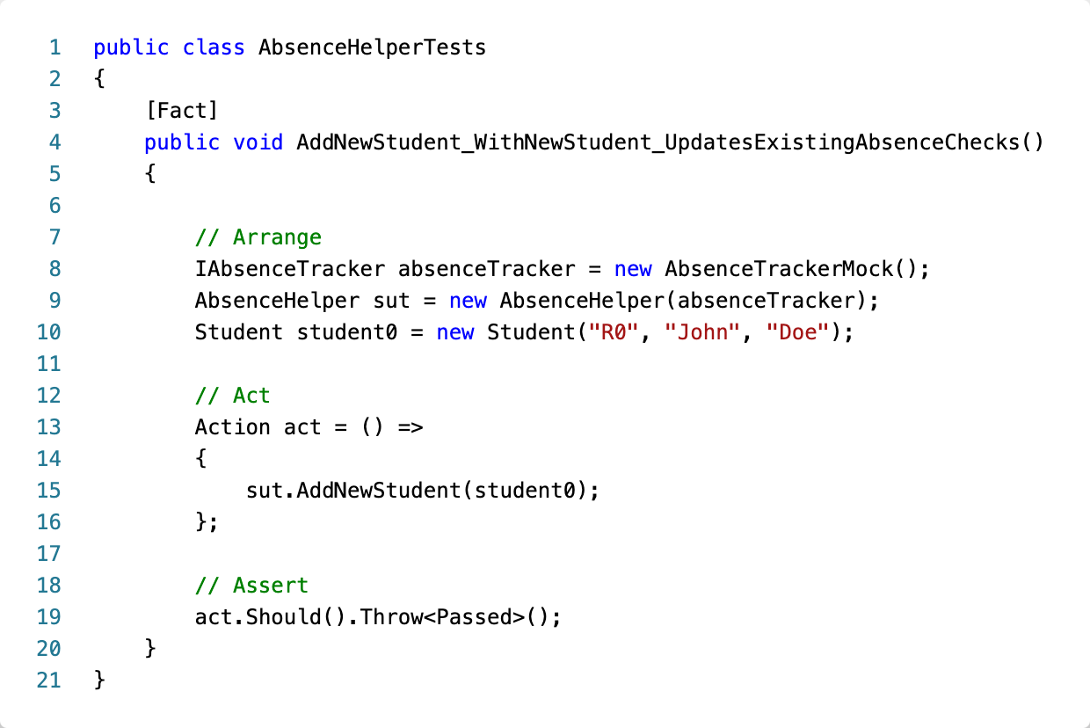
// Test Mock

Slide 53

// Spy
Het verschil tussen spies & mocks is behoorlijk klein.
Mocks testen direct of iets correct is
Spies houdt data bij en verifieerd nadien of de data correct is. In de unit test.
Spy voor
AbsenceTracker
RemovePresentStudentFromDay(…)
RemoveAbsentStudentFromDay(…)
RemoveStudent(…)
RemoveExcusedStudentFromDay(…)
Validatie data wordt opgeslagen, zodat deze nadien kan gevalideerd worden

Slide 54
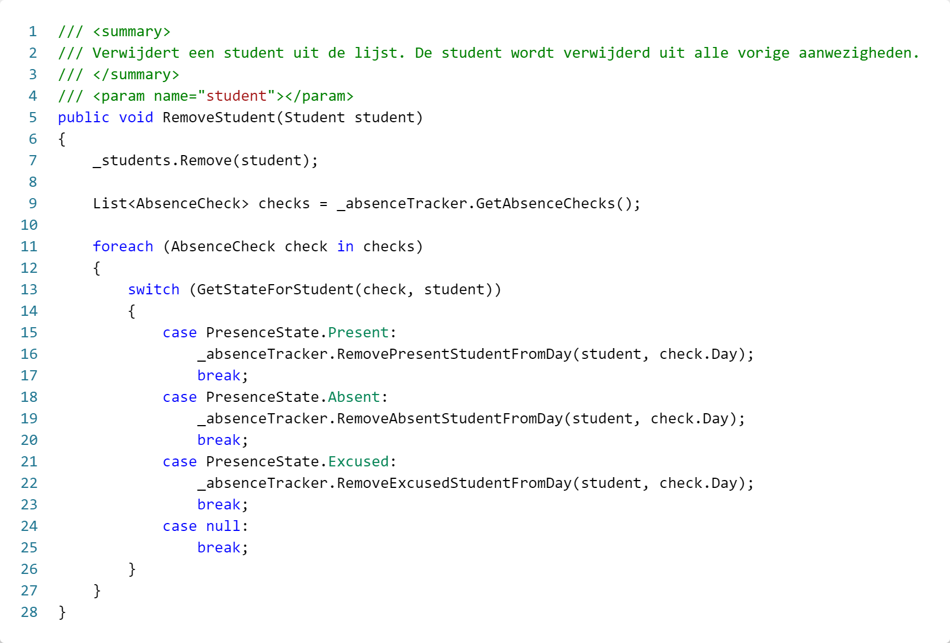
// Spy - te testen methode

Slide 55
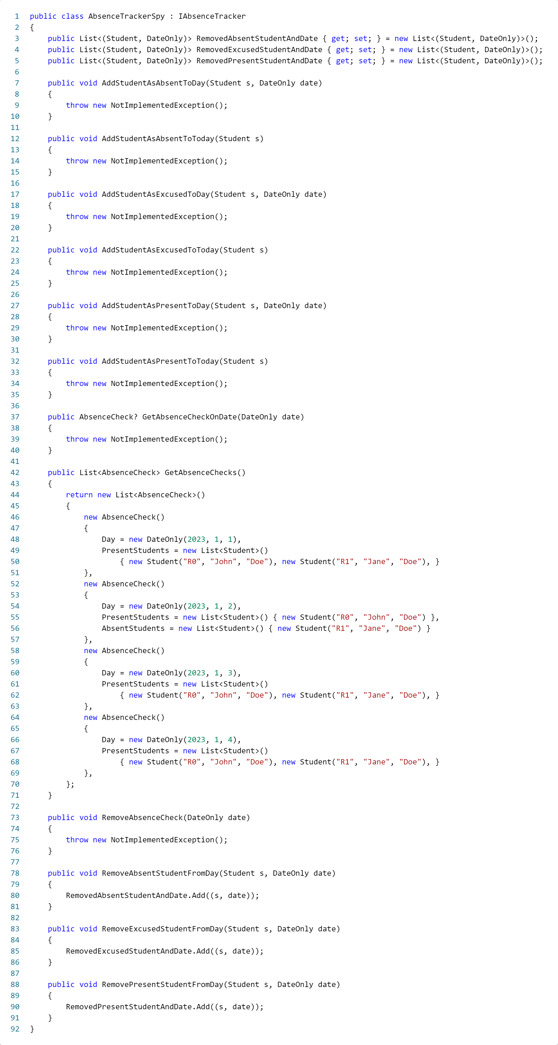
// Voorbeeld Spy

Slide 56
// Voorbeeld Spy

Slide 57
// Voorbeeld Spy

Slide 58
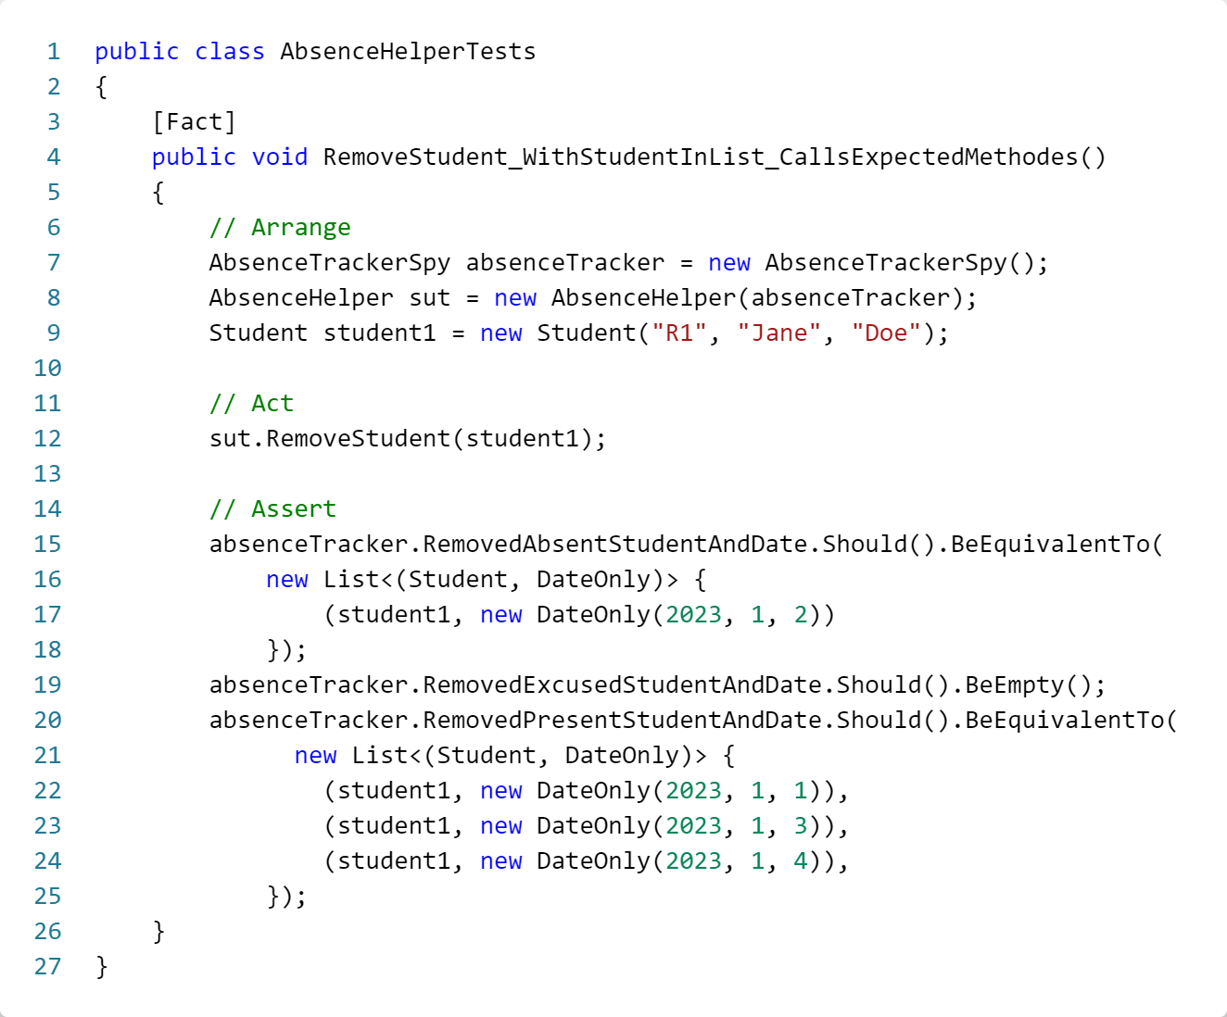
// Test Spy

Slide 59
// Dummies
Waarden die er eigenlijk niet toe doen in onze tests.
Worden meestal meegegeven als argument.

Slide 60
// Dummies – te testen methode
Deze methode hadden we reeds getest maar nu gaan we valideren dat de methode een error opgooit wanneer de studenten niet bestaan in onze lijst.

Slide 61
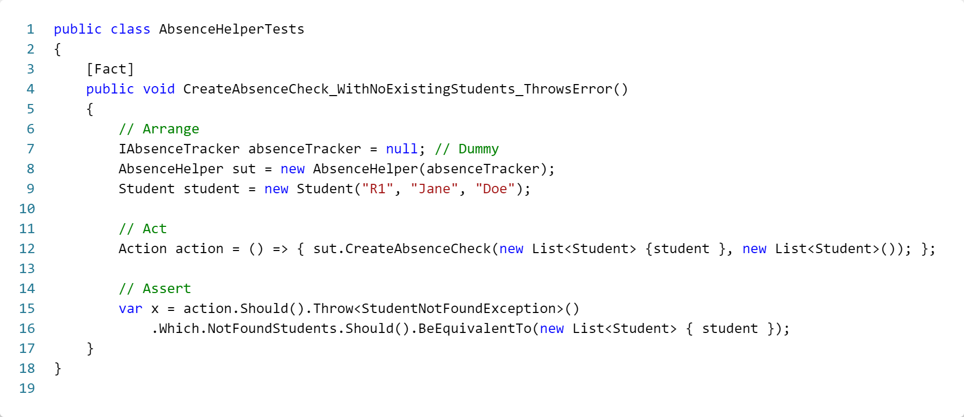
// Test Dummy

Slide 62
/ 05
// Status of gedrag valideren

Slide 63
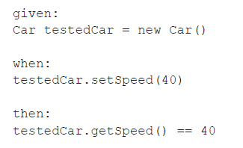
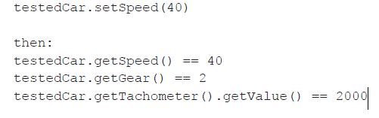
// Status of gedrag valideren?
Status valideren
Een waarde controleren wanneer we iets gedaan hebben.
Wanneer een status uit verschillende waarden bestaat, is er kans dat we verkeerde zaken gaan testen/controleren.

Slide 64
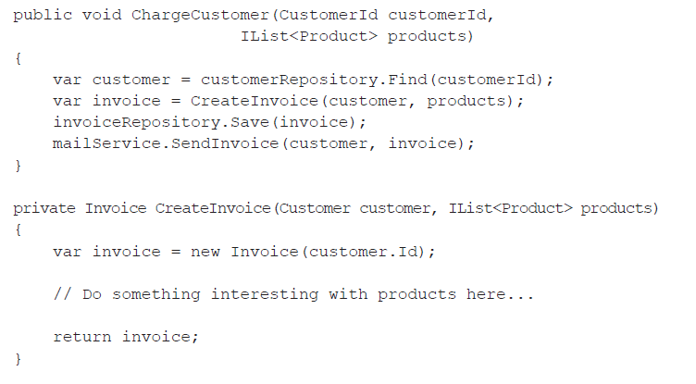
// Status of gedrag valideren?
Gedrag valideren
Controleren of een bepaald gedrag uitgevoerd is.
Vaak synoniem voor gebruik mock objecten
Gevaar dat we teveel interne werking gaan valideren.

Slide 65
/ 06
// Oefeningen

Slide 66
// Oefening
Pas de personAgeValidator oefening aan zodat je gebruik maakt van Test Doubles.
Schrijf de volgende testen:
AddNewStudent_WithNewStudentAndNoExistingAbsenceChecks_DoesntCallAddStudentAsAbsentToDay()
RemoveStudent_WithNonExistingStudent_DoesntCallRemoveMethods()
CountPercentageOfPresentStudentsOnDay_WithEverybodyPresent_Returns1()
CountPercentageOfPresentStudentsOnDay_ForDateWithNoAbsenceCheck_Returns0()
Voeg een methode toe die terug geeft op welke dag er het meeste aanwezigen zijn.
Schrijf hier ook een test voor.

